Slide 2
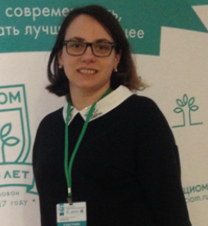
Организационная культура школы. Диагностический инструментарий. Интерпретация результатов.
Немирова Наталья Викторовна к.соц.наук, заведующая социологической лаборатории РГПУ им. А.И. Герцена

Slide 3
Начало пути
Первоначальная гипотеза исследования
Готовность к организационным изменениям в гимназии зависит от типа корпоративной (организационной) культуры, и следовательно, через методику диагностики мы изначально определяем тип корпоративной культуры.
Типологии и методики, используемые в менеджменте и социологии организации:
1. Рамочная конструкция типологии культур К.Камерона и Р. Куина
2. Профили организационной культуры Т. Дила и А. Кеннеди
3. Типология Г. Хофстеда
4. Схема специфических отраслевых культур Р.Рюттингера
5. Типология М. Бурке
6. Типология М.К. Врие и Д. Миллера
7. Типология культуры организации С. Ханди
8. Теория жизненных циклов организации И. Адизеса
9. и другие

Slide 4
Методологические трудности
Многие методики не учитывали следующих характеристик:
1. Предложенные методики ориентированы на бизнес-модели.
2. Цель диагностики в рамках бизнес-моделей увеличение прибыли предприятия.
3. Часть методик ориентированных на диагностику состояния корпоративной культуры не учитывают готовность организации к изменениям.
4. Социология и психология: предметная дилемма.
Преимущества рамочной конструкции типологии культур
К.Камерона и Р. Куина:
1. Легкость и понятность методики оценки.
2. Возможность адаптировать инструментарий для оценки образовательной организации.
3. Связь типов культуры с готовностью к организационным изменениям .
4. Возможность определения типа лидерства, критериев эффективности его работы .
5. Существуют четкие рекомендации по изменению типа организационной культуры.

Slide 5
Диагностика организационной культуры К.Камерона и Р.Куина (OCAI)
Гибкость и дискретность
.
Внешний фокус и дифференциация
Внутренний фокус и интеграция
Клан | Адхократия
Бюрократия | Рынок
Стабильность и контроль

Slide 6
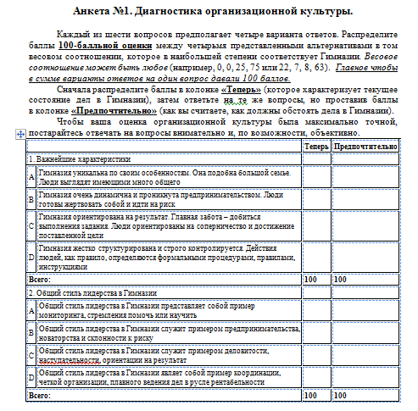
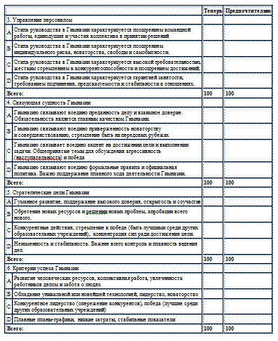
Методика проведения OCAI

Slide 7
Организационная культура: Профиль Второй Санкт-Петербургской Гимназии

Slide 8
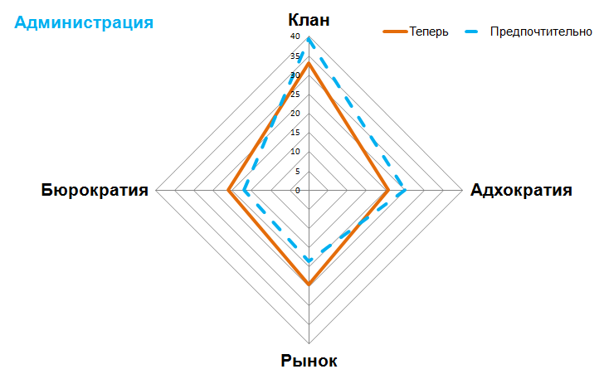
Организационная культура: Профиль Второй Санкт-Петербургской Гимназии
Внутренний фокус и интеграция
Гибкость и дискретность
Стабильность и контроль
Внешний фокус и дифференциация

Slide 9
Организационная культура: Профиль Второй Санкт-Петербургской Гимназии
Внутренний фокус и интеграция
Гибкость и дискретность
Стабильность и контроль
Внешний фокус и дифференциация

Slide 10
Организационная культура: Профиль школы №N Адмиралтейского района г. Санкт-Петербурга
Внутренний фокус и интеграция
Гибкость и дискретность
Стабильность и контроль
Внешний фокус и дифференциация

Slide 11
Организационная культура: Профиль школы №N Фрунзенского района г. Санкт-Петербурга
Внутренний фокус и интеграция
Гибкость и дискретность
Стабильность и контроль
Внешний фокус и дифференциация

Slide 12
Организационная культура: Профиль школы №N Центрального района г. Санкт-Петербурга
Внутренний фокус и интеграция
Гибкость и дискретность
Стабильность и контроль
Внешний фокус и дифференциация

